Slide 1
wie bewerbe ich mich richtig.
Prof. Dr. Andreas Altmann

Slide 2
Mein Profil & Karriereplan.
Wo stehe ich und wo will ich hin?
eigene Werte und Interessen erkennen
persönliche Stärken und Kompetenzen erkennen
eigene Schwächen erkennen
aktive Karriereplanung

Slide 3
Selbstmarketing - Wie & Wo bewerbe ich mich.
Persönlich (Vorstellen, Netzwerken)
Schriftlich (klassisch, per Mail, digital, multimedial)
Über Soziale Netzwerke (xing, linkedin)

Slide 4
Vorstellen & Netzwerken.
Nutzen Sie alle Gelegenheiten, ob sich persönlich vorzustellen,
bekannt zu machen und Netzwerke aufzubauen
(Famulaturen, Nebenjobs, Kongresse, Messen zb austrodoc,
Vereinigungen zb ALUMNI-I-MED, etc.)
STAY CONNECTED!

Slide 5
Die schriftliche Bewerbung.
Stellenanzeigen suchen/finden/scannen
Stellenanzeigen verstehen & interpretieren
MUSS/KANN-KRITERIEN, Zusatzinfos
Bewerbungsunterlagen zielgerichtet formulieren
CV/Lebenslauf
Anschreiben/Motivationsschreiben
Warum dieser Arbeitgeber?
Warum dieser Job/dieser Aufgabenbereich?
Warum m/ich?
Anhang: Zeugnisse, Zertifikate, Nostrifizierungen

Slide 6
Tipps für den CV/Lebenslauf.
Oberstes Gebot ist Übersichtlichkeit und Struktur
Denken Sie an den/die Leser/-in, verwenden Sie auch graphische Elemente, Zahlen, etc.
Achtung mit Farben
Formate: Einige Unternehmen setzen bestimmte, international vorgegebene Formate (wie beispielsweise den Europass) des Lebenslaufs voraus. Diese klar strukturierten Darstellungen sind aber nicht überall Pflicht. Wenn vom Bewerber ein besonderes Format verlangt wird, wird dies meist in der Stellenausschreibung angegeben.
Länge (1-2-3-4 Seiten) – was Sinn macht!
Foto (seriös und sympathisch) im deutschsprachigen Raum üblich
Bei persönlichen Daten: Hinweis auf Social Media Profil; für USA und GB keine Angabe von Alter, Geschlecht, auch kein Foto

Slide 7
Tipps für den CV/Lebenslauf.
Beruflicher Werdegang/Klinische Erfahrung: Berufliche Stationen werden chronologisch – beginnend mit der letzten Position – aufgelistet; Ergänzende Infos zu den einzelnen Stationen hilfreich (was wurde hier gemacht?)
Ausbildung:
Studium
Promotion
Kongresse
Aus- & Weiterbildung
Stipendien & Preise

Slide 8
Tipps für den CV/Lebenslauf.
Sprachen & Auslandsaufenthalte
Engagement & Interessen: Wer möchte, kann auch private Angaben in seinen Lebenslauf integrieren. Hobbies, Interessen oder auch Mitgliedschaften in Vereinen können, müssen aber nicht angegeben werden. Wichtig wäre jeweils Bezug zur Stelle oder besonderer Einsatzbereitschaft / Übernahme von Verantwortung o.ä.

Slide 9
Tipps für das Anschreiben.
Nicht länger als eine Seite (3-4 Absätze), persönlich gehalten und an eine/-n konkrete/-n Adressaten/-in gerichtet – soll die Verbindung zwischen dem Unternehmen und dem/der Bewerber/-in schaffen
Kein „Herumschwafeln“, sondern klipp & klar: Wie man sich im Hinblick auf eine konkrete Position glaubwürdig präsentiert.
Folgende Aussagen sollte das Motivationsschreiben enthalten:
Warum dieses Unternehmen
Warum dieser Job/Bereich
Warum ich der/die Richtige für den Job bin
Diese Fähigkeiten habe ich!
Ich warte auf Antwort!

Slide 10
Tipps für das Anschreiben.
Oberstes Gebot ist „argumentationsstark überzeugen“
Emotionale Anker verwenden (z.B. Referenz auf persönliches Kennenlernen….)
Idealerweise Ansprechperson herausfinden
Keine Standardfloskeln, sondern konkrete Argumente
Klar ersichtlich: angestrebte Funktion/Stelle >>> Betreffzeile (Referenznummer)
Verfügbarkeit angeben
Freundliche Schlussformel
Unterschrift
Achtung auf Fehler

Slide 11
Tipps für E-Mail-Bewerbung.
Keine Word-Dateien versenden >>> pd
Achtung auf Dateigröße
Idealerweise 1, max. 2 Dateien (außer in Ausschreibung anders gewünscht)
Durchgehende Nummerierung
Einheitliche Form (Anschreiben und CV)
Kurzes, prägnantes Mail mit klarem Betreff
Vorher Test: Mail an sich selbst schicken

Slide 12
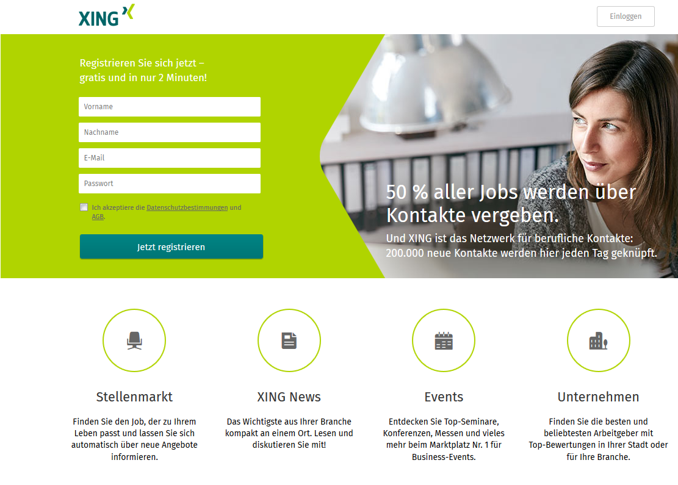
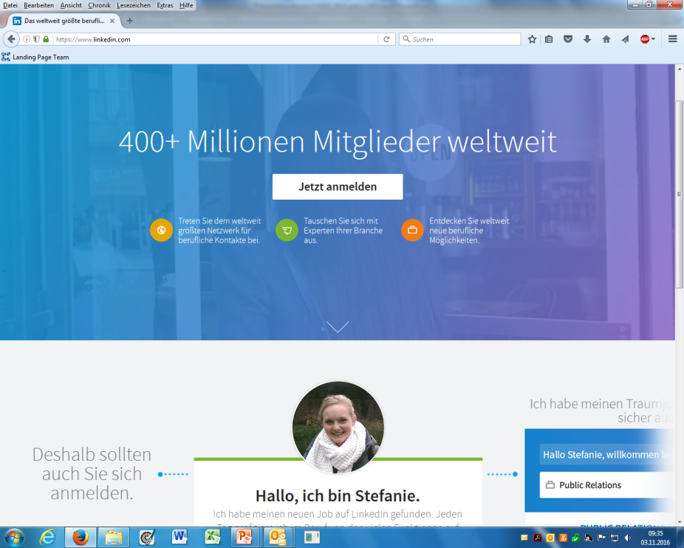
Ihr Profil im Netz/Social media.
Social Media Plattformen „for professionals“
Xing/LinkedIn
Profil entsprechend CV …. Und mehr
Persönliches Netzwerk aufbauen (Kontakte anfragen mit Text)
Unternehmen/Institutionen folgen (somit Jobangebote ersichtlich)

Slide 13
Ihr Profil im Netz/Social media.
Googlen Sie sich selbst! Sie müssen wissen, was es über die eigene Person zu finden gibt: „Vorname Nachname“
Googlen Sie auch Ihre Mail- Adresse
Nehmen Sie sich Zeit, um das Netz zu durchforsten

Slide 14
Hält der Lebenslauf / das Profil einer Überprüfung bzw. im Gespräch stand?

Slide 15
Tipps für das Bewerbungsgespräch.
Vorbereitung auf das Unternehmen: Informationen über das Unternehmen beschaffen (Geschäftsberichte, Prospekte, Internet, Kontakte etc.)
Vorbereitung auf die Darstellung der eigenen Person (Stärken, Schwächen, Ziele, Motivation, Charakteristika…)
Kleidung: Achten Sie bei Ihrem Bewerbungsgespräch auf ordentliche Kleidung. Versuchen Sie, Ihre Kleidung der Position des/-r Interviewers/-in, der Unternehmenskultur, aber auch Ihrer eigenen Persönlichkeit anzupassen.
Kleidung / Auftreten / Manieren: Im Zweifel lieber etwas zu formell, No go‘s: Auffälliger Schmuck, Tatoos etc.
Nachbereitung

Slide 16
“If you can dream it, you can do it.”
Walt Disney

Slide 17
Vielen Dank für Ihre Aufmerksamkeit!
career@mci.edu

